Slide 1
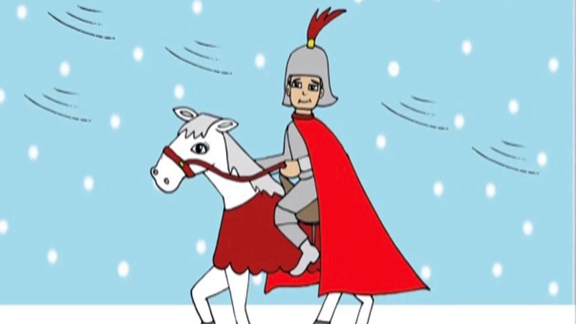
LA STORIA DI SAN MARTINO

Slide 2
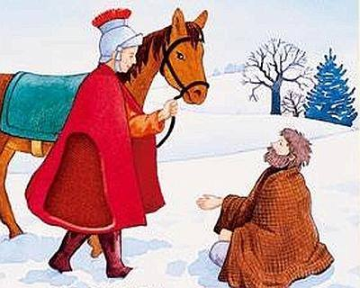

Slide 3
